Slide 1
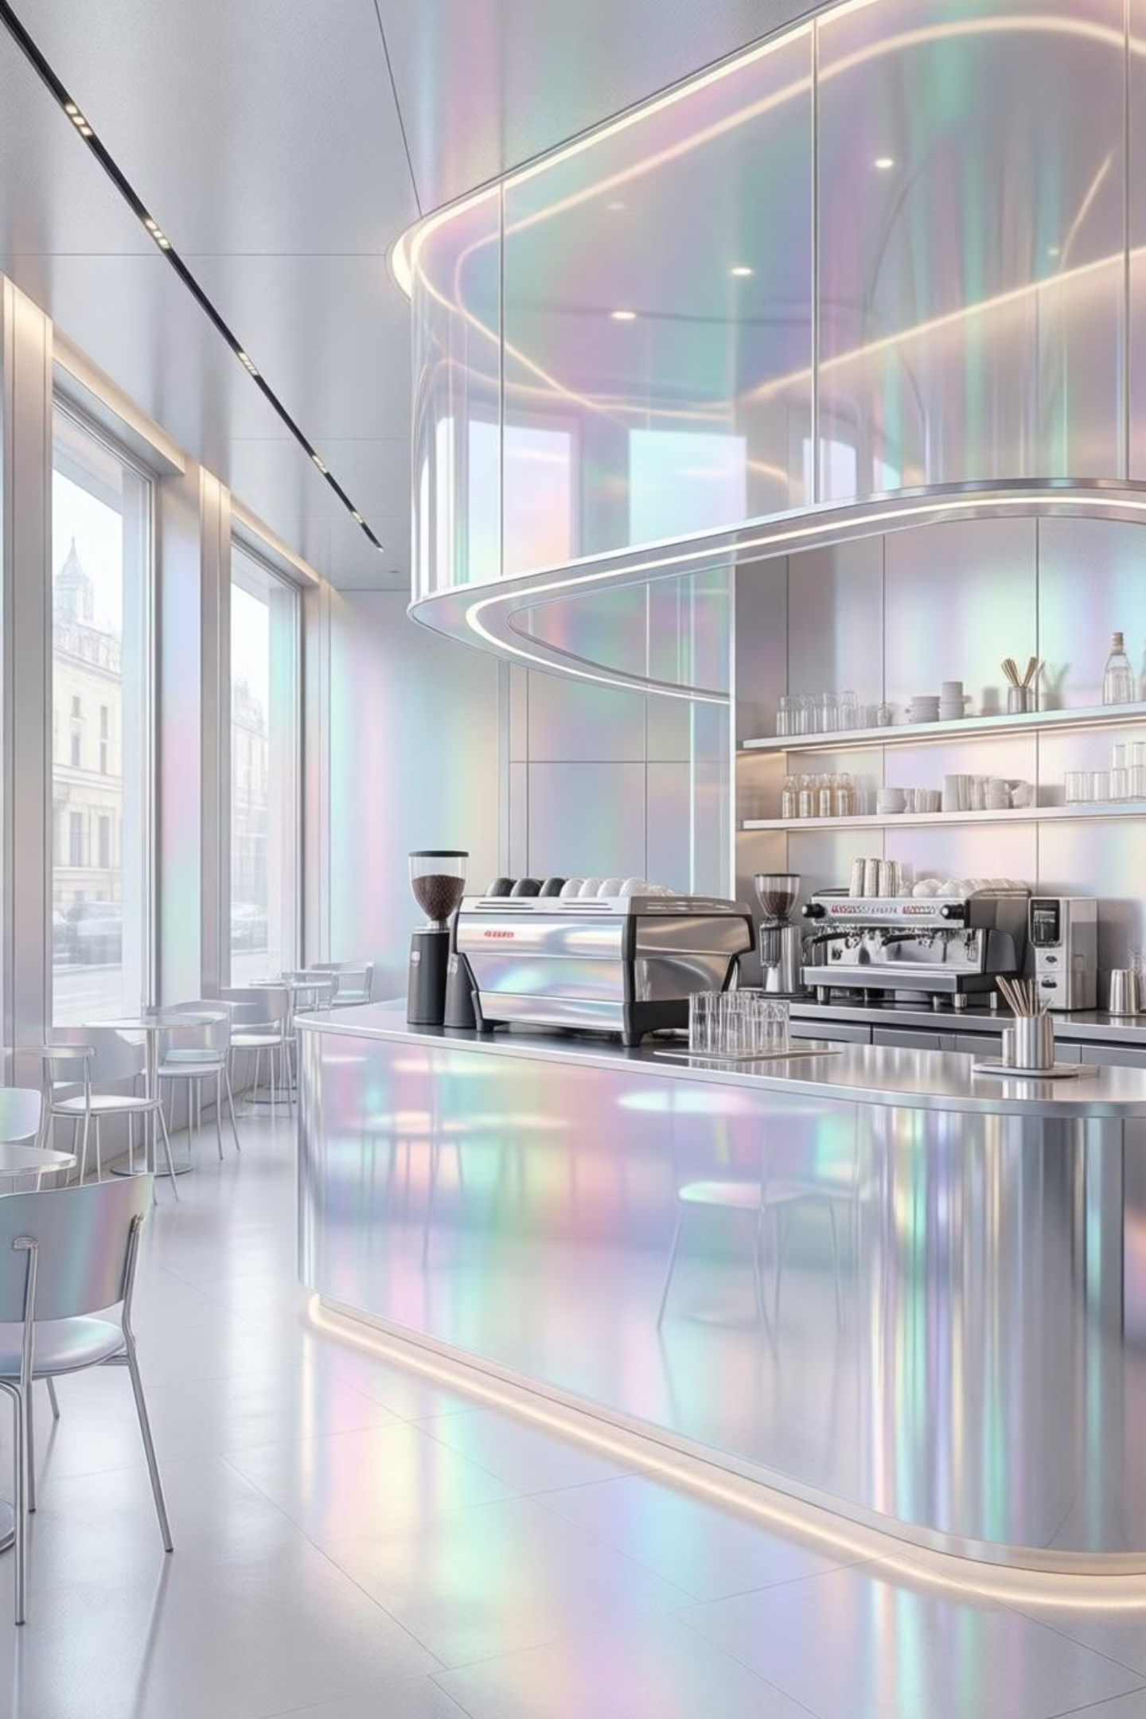
Исследование рынка общественного питания Москвы
Стратегический анализ для выхода на рынок кофеен в столице
Соловьев Сергей 2026

Slide 2
План презентации
01
02
03
Обзор рынка общепита
Сетевой формат
География и трафик
Анализ категорий и конкурентного ландшафта
Соотношение сетевых и уникальных заведений
Топ-локации и точки притяжения
04
05
06
Ценообразование
Кейс кофеен
Скрытые возможности
Распределение чеков по районам
Анализ ниши и ценовой ориентир
Локальные монополии в жилых массивах
07
Рекомендации
Стратегия выхода на рынок

Slide 3
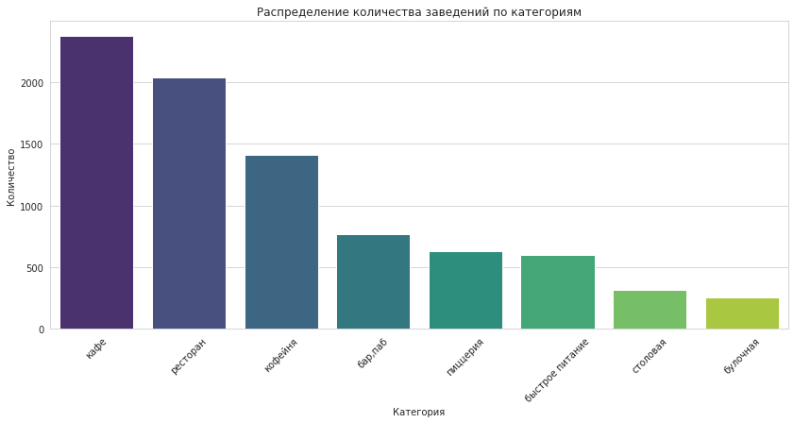
Обзор рынка общепита Москвы
С кем придется конкурировать?
Лидеры рынка: Кафе и Рестораны занимают большую часть рынка.
Кофейни: Занимают 3-е место по популярности. Ниша развита, но спрос стабильно высок.
Вывод: Рынок насыщен, но формат кофейни остается одним из самых востребованных у москвичей.

Slide 4
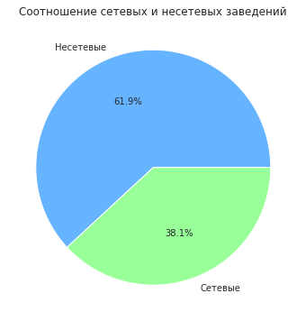
Сети vs Уникальные заведения
Наблюдения
62% рынка — несетевые проекты, москвичи ценят авторский подход
Кофейни и фастфуд имеют самую высокую долю сетевого распространения
Формат несетевого заведения соответствует предпочтениям 62% рынка

Slide 5
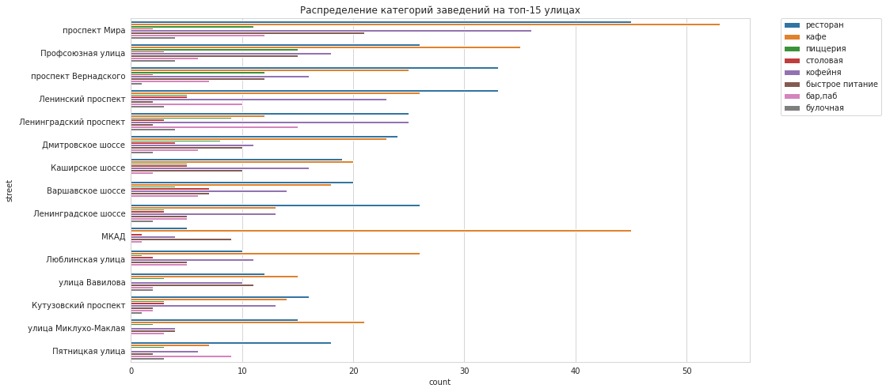

География бизнеса
Где самый трафик?
Гастро-магистрали
Центр
МКАД
Проспекты с максимальным трафиком и конкуренцией
ЦАО перенасыщен общепитом
Придорожные кафе, не для уютной кофейни

Slide 6
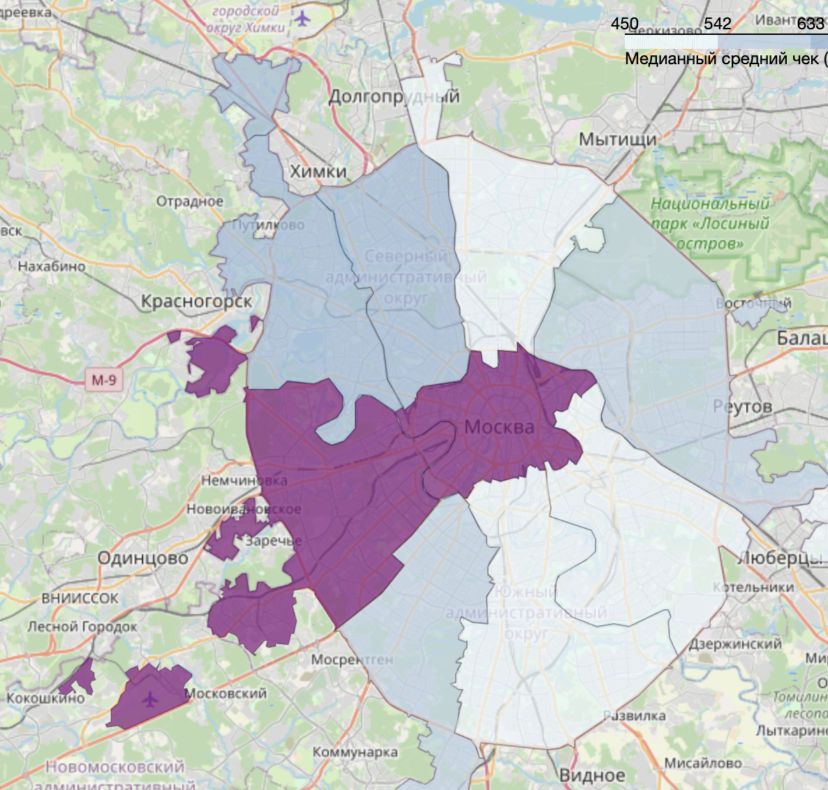




Ценообразование и районы
ЦАО (Центр)
Самые высокие чеки и дорогая аренда
Спальные районы
Чеки ниже, аудитория стабильнее
Север и Запад
Золотая середина — платежеспособные люди, конкуренция ниже
Ключевой инсайт: Северный (САО), Западный (ЗАО) и Северо-Западный (СЗАО) округа предлагают оптимальное соотношение платежеспособности аудитории и уровня конкуренции.

Slide 7

Кейс «Central Perk»
Анализ ниши кофеен
Факты для бизнес-модели
В Москве функционирует более 1400 кофеен, что свидетельствует о насыщенности рынка. Медианная цена чашки капучино составляет 170–200 рублей — это ориентир, на который рассчитывает целевой гость.
Центральный округ с 428 кофейнями представляет собой зону максимальной конкуренции. Открытие там рискованно без уникального торгового предложения.
1400+
428
170-200
Кофейни
В ЦАО
Руб
в Москве
кофеен
медианная цена капучино

Slide 8

Скрытые возможности
«Голубой океан» в жилых массивах
458 улиц
Локальная монополия
с одним заведением
в жилом массиве
Любимое место
для соседей
Мы обнаружили 458 улиц в Москве, на которых расположено всего одно заведение общепита. Это локальные монополии в жилых массивах или новых жилых комплексах.
Отсутствие прямой конкуренции «дверь в дверь» создает возможность стать любимым местом для жителей соседних домов и сформировать лояльное комьюнити.

Slide 9
Итоговая рекомендация
Мечта о кофейне осуществима
Локация
Исключить ЦАО. Рассматривать Северный (САО) или Западный (ЗАО) округа
Точный адрес
Искать помещение на «улицах одного заведения» в густонаселенном спальном районе
Формат
Несетевая уютная кофейня «у дома» с атмосферой комьюнити
Цены
Демократичные, ориентир на капучино 170–190 руб
Фишка
Работа с 7:00 или 24/7 если рядом транспортный узел

